Slide 1
J2EE消息中间件概述
胡海亮（hailiang0901@gmail.com）

Slide 2
大纲
消息中间件定义
消息中间件原理
消息中间件横向对比
ActiveMQ介绍、安装
ActiveMQ应用程序编写
ActiveMQ架构、概念
ActiveMQ性能、应用场景
总结

Slide 3
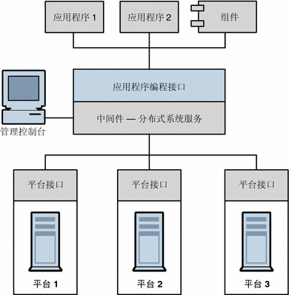
消息中间件定义
中间件：
由于业务、机构和技术是不断变化的，因此为其服务的软件系统必须适应这样的变化。在合并、添加服务或扩展可用服务之后，公司可能无力负担重新创建信息系统所需的成本。正是在这个关键时刻，才需要集成新组件或者尽可能高效地扩展现有组件。要集成异类组件，最方便的方法不是将它们重新创建为同类元素，而是提供 一个允许它们进行通信的层（不考虑它们之间的差异）。该层被称作中间件。
在概念上，中间件位于应用程序层与平台层（操作系统和底层网络服务）之间。
可大概划分为以下几类：
基于远程过程调用 (Remote Procedure Call, RPC) 的中间件
基于对象请求代理 (Object Request Broker, ORB) 的中间件
面向消息的中间件或基于 MOM 的中间件

Slide 4
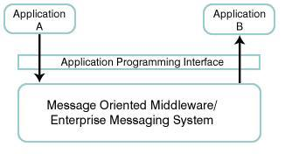
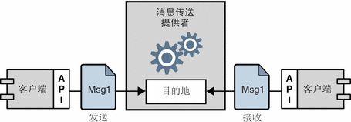
消息中间件定义
消息中间件(Message Oriented Middleware, MOM)：
消息中间件利用高效可靠的消息传递机制进行平台无关的数据交流，并基于数据通信来进行分布式系统的集成。通过提供消息传递和消息排队模型，它可以在分布式环境下扩展进程间的通信。
消息中间件可以即支持同步方式，又支持异步方式。
OR
Notes:
面向消息的中间件使用消息传送提供者来协调消息传送操作。MOM 系统的基本元素是客户端、消息和 MOM 提供者，后者包括 API 和管理工具。MOM 提供者使用不同的体系结构路由和传送消息：它可以使用集中式消息服务器，也可以将路由和传送功能分布在每个客户端上。某些 MOM 产品结合了这两个方法。
使用 MOM 系统，客户端可以进行 API 调用，以便将消息发送到由提供者管理的目的地。该调用会调用提供者服务以路由和传送消息。在发送消息之后，客户端会继续执行其他工作，并确信在接收方客户 端检索该消息之前，提供者一直保留该消息。基于消息的模型与提供者的协调耦合在一起，使得创建松散耦合的组件系统成为可能。这样的系统可以继续可靠地工 作，即使在有个别组件或连接失败时也不会停机。
由消息传送提供者协调客户端之间的消息传送的另一个优点是：通过添加管理界面，可以监视和调整性能。这样，客户端应用程序便不必关心发送、接收和处 理消息之外的任何问题。对于互操作性、可靠性、安全性、可伸缩性和性能之类的问题，应当由管理员通过编码实现 MOM 系统来解决。
至此，我们已经介绍了使用面向消息的中间件连接分布式组件的很多优点。下面将介绍其缺点。缺点之一源自松散耦合本身。在 RPC 系统中，只有在被调用函数完成任务之后，才能返回调用函数。在异步系统中，调用方客户端会继续为接收方装入工作，直到处理装入工作所需的资源耗尽且被调用 组件发生故障。当然，可以通过监视性能和调整消息流来尽量减少或避免这些情况，但对于 RPC 系统却不必这样做。有一点很重要，那就是了解每种系统的优缺点。每种系统所适合执行的任务都不同。有时，您需要结合两种系统才能完全获得所需的行为。

Slide 5
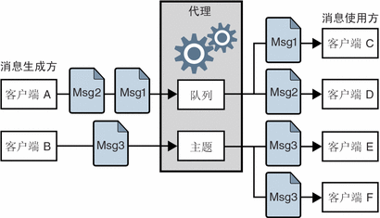
消息中间件原理
点对点模型(P2P)
发布-订阅模型(Pub/Sub)
标准的 JMS接口
Message Queue服务

Slide 6
消息中间件原理-P2P
点对点模型(P2P)
点对点模型用于消息生产者和消息消费者之间点到点的通信
消息生产者将消息发动到由某个名字标识的特定消费者
在消息传递给消费者之前它被存储在消息队列(Queue)中
队列可以是持久的，以保证在消息服务出现故障时仍然能够传递消息
消息只会给一个消费者消费，也即是只能消费一次
消息中心（队列）
消息消费者
1
q1
3
消息生产者
1
2
x
q2
4
消息消费者
消费分配
2
q3

Slide 7
消息中间件原理- Pub/Sub
发布-订阅模型(Pub/Sub)
用称为主题(topic)的内容分层结构代替了PTP模型中的惟一目的地。发送应用程序发布自己的消息，指出消息描述的是有关分层结构中的一个主题的信息。
希望接收这些消息的应用程序订阅了这个主题。订阅包含子主题的分层结构中的主题的订阅者可以接收该主题和其子主题发表的所有消息。
多个应用程序可以就一个主题发布和订阅消息，而应用程序对其他人仍然是匿名的。
MOM 起着代理(broker)的作用，将一个主题已发表的消息路由给该主题的所有订阅者。
消息中心（Topic）
消息Sub1
消息Pub1
1
2
1
..
..
2
1
2
消息Sub2
3
1
2
消息Pub1
3
4
4
1
2
5
消息Sub3

Slide 8
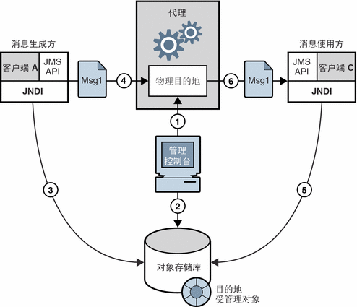
消息中间件原理-JMS接口
JMS—Java消息服务Java Message Service
是SUN及其伙伴公司提出的旨在统一各种消息中间件系统接口的规范。
它定义了一套通用的接口和相关语义，提供了诸如持久、验证和事务的消息服务，它最主要的目的是允许Java应用程序访问现有的消息中间件。
JMS规范没有指定在消息节点间所使用的通讯底层协议，来保证应用开发人员不用与其细节打交道，一个特定的JMS实现可能提供基于TCP/IP、HTTP、UDP或者其它的协议。
Notes:
JMS 规范创建了一个标准，该标准结合了现有 MOM 系统的许多元素，但并不包含所有的可能元素。相反，它试图设置一个可扩展的方案来兼顾不同元素之间的区别并适应将来的发展。JMS 的很多消息传送元素都需要各个提供者来定义和实现。其中包括负载平衡、标准错误消息、管理 API、安全性、底层线路协议以及消息存储库。下一节Message Queue：元素和功能将介绍 Message Queue 如何实现其中的很多元素及其如何扩展 JMS 规范。
JMS 未完整定义的两个消息传送元素是连接工厂和目的地。尽管这些元素是 JMS 编程模型中的基础元素，但在提供者定义和管理这些对象的方式上，存在许多现有的和预期的区别，以致于不可能也不值得创建一个公共的定义。因此，这两个对象通常使用管理工具来创建和配置，而不是以编程方式来创建。它们随后将存储在对象存储库中，JMS 客户端可以通过标准的 JNDI 查找功能来访问它们。

Slide 9
消息中间件原理-JMS接口
JMS 支持两种消息类型PTP 和Pub/Sub，分别称作：PTP Domain 和Pub/Sub Domain，这两种接口都继承统一的JMS Parent 接口，JMS 主要接口如下所示
JMS Parent | PTP Domain | Pub/Sub Domain
ConnectionFactory | QueueConnectionFactory | TopicConnectionFactory
Connection | QueueConnection | TopicConnection
Destination | Queue | Topic
Session | QueueSession | TopicSession
MessageProducer | QueueSender | TopicPublisher
MessageConsumer | QueueReceiver | TopicSubscriber
Notes:
以下是对这些接口的简单描述：
ConnectionFactory：连接工厂，JMS 用它创建连接
Connection：JMS 客户端到JMS Provider 的连接
Destination：消息的目的地
Session：一个发送或接收消息的线程
MessageProducer： 由Session 对象创建的用来发送消息的对象
MessageConsumer： 由Session 对象创建的用来接收消息的对象

Slide 10
消息中间件原理-JMS接口
JMS 消息由以下几部分组成：消息头，属性，消息体
消息头(header)：JMS消息头包含了许多字段，它们是消息发送后由JMS提供者或消息发送者产生，用来表示消息、设置优先权和失效时间等等，并且为消息确定路由；
属性(property)：由消息发送者产生，用来添加删除消息头以外的附加信息。
消息体(body)：由消息发送者产生，JMS中定义了5种消息体：ByteMessage、MapMessage、ObjectMessage、StreamMessage和TextMessage

Slide 11
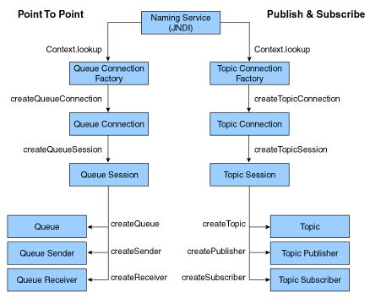
消息中间件原理-JMS接口

Slide 12
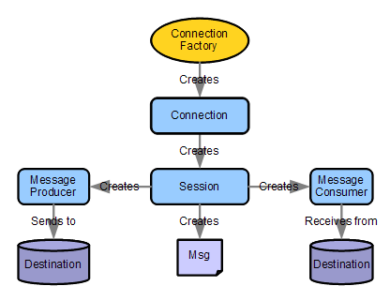
消息中间件原理-JMS接口
开发JMS客户端应用步骤：
用JNDI 得到ConnectionFactory对象;
用JNDI 得到目标队列或主题对象，即Destination对象;
用ConnectionFactory创建Connection 对象;
用Connection对象创建一个或多个JMS Session;
用Session 和Destination 创建MessageProducer和MessageConsumer;
通知Connection 开始传递消息。
DEMO代码：
org.ydd.study.lesson01.JMXMessageReceiver
org.ydd.study.lesson01.JMXMessageSender

Slide 13
消息中间件原理-MQ服务
定义：消息队列(MQ)技术是分布式应用间交换信息的一种技术。
持久化：消息队列可驻留在内存或磁盘上,队列存储消息直到它们被应用程序读走。
作用：通过MQ应用程序可独立地执行--它们不需要知道彼此的位置、或在继续执行前不需要等待接收程序接收此消息。
形式：构造以同步或异步方式实现的分布式应用提供了松耦合方法。
功能：可用在应用中以执行多种功能，比如要求服务、交换信息或异步处理等。
生产者
消费者
Send Message
receive Message
MQ:消息队列

Slide 14
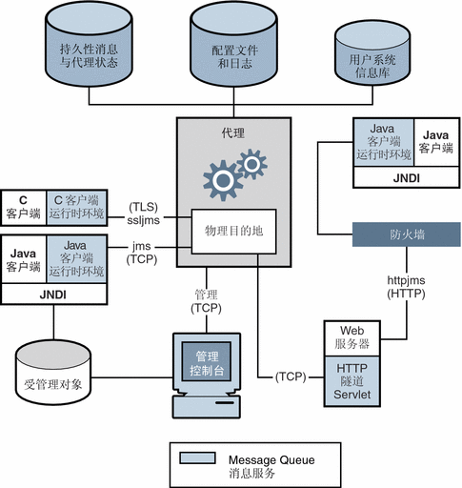
消息中间件原理-MQ服务
MQ中的概念：
队列管理器
消息
队列
通道
Notes:
http://docs.oracle.com/cd/E19148-01/820-0533/index.html

Slide 15
消息中间件原理-MQ服务
队列管理器——队列管理器是MQ系统中最上层的一个概念，由它为我们提供基于队列的消息服务。
消息——在MQ中，我们把应用程序交由MQ传输的数据定义为消息。
消息的组成：
消息描述符(Message Discription或Message Header)，描述消息的特征，如：消息的优先级、生命周期、消息Id等；
消息体(Message Body)，即用户数据部分。
消息的分类：
非永久性消息(non-persistent), 是存储在内存中的，它是为了提高性能而设计的，当系统掉电或MQ队列管理器重新启动时，将不可恢复。当用户对消息的可靠性要求不高，而侧重系统的性能表现时，可以采用该种类型的消息
永久性消息(persistent), 是存储在硬盘上，并且记录数据日志的，它具有高可靠性，在网络和系统发生故障等情况下都能确保消息不丢、不重。

Slide 16
消息中间件原理-MQ服务
队列——队列是消息的安全存放地(容器)，队列存储消息直到它被应用程序处理。
队列分类：
本地队列——是真正意义上的队列实体，可以用来存放消息。分为普通本地队列和传输队列。普通本地队列是应用程序通过API对其进行读写操作的队列；传输队列可以理解为存储-转发队列。
远程队列——是目的队列在本地的定义，它类似一个地址指针，指向远程主机上的某个目的队列，它仅仅是个定义，不真正占用磁盘存储空间。
模板队列——模型队列定义了一套本地队列的属性集合。一旦打开模型队列，队列管理器就会按照这些属性动态创建一个本地队列。模型队列创建的动态队列分为永久动态度列和临时动态队列。若为临时队列我们可以在关闭它的同时将它删除，若为永久队列，我们可以将它永久保留，为我所用。
别名队列——别名队列的TARGQ属性指名了其代表的目标队列名称，目标队列通常是本地队列。可以将别名队列理解为指针。
通道——通道是MQ系统中队列管理器之间传递消息的管道，它是建立在物理的网络连接之上的一个逻辑概念，也是MQ产品的精华。
通道分类：
消息通道——用于在MQ的服务器和服务器之间传输消息的，需要强调指出的是，该通道是单向的，它又包括：发送(sender)、接收(receive)、 请求者(requestor),和服务者(server)等类型。
MQI通道是MQ Client和MQ Server之间通讯和传输消息用的，与消息通道不同，它的传输是双向的。
群集(Cluster)通道是位于同一个MQ 群集内部的队列管理器之间通讯使用的

Slide 17
消息中间件横向对比
 | ActiveMQ | RabbitMQ | RocketMq | Joram | HornetQ | OpenMQ | MuleMQ | SonicMQ | ZeroMQ
所属社区 | Apache | Mozilla Public License | Alibaba | OW2 | Jboss | Sun | Mule | Progress
关注度 | 高 | 高 | 中 | 中 | 中 | 中 | 低 | 低 | 中
成熟度 | 成熟 | 成熟 | 比较成熟 | 比较成熟 | 比较成熟 | 比较成熟 | 新产品 | 成熟 | 不成熟
授权方式 | 开源 | 开源 | 开源 | 开源 | 开源 | 开源 | 商业 | 商业 | 开源
社区活跃度 | 高 | 高 | 中 | 中 | 中 | 低 | 高 | 低 | 低
文档 | 多 | 多 | 中 | 多 | 中 | 中 | 少 | 少 | 中
特点 | 功能齐全，被大量开源项目使用 | 由于Erlang语言的并发能力，性能很好 | 主从HA；支持上万个队列；多种消费模式；性能很好 |  | 在Linux平台上直接调用操作系统的AIO，性能很大的提升 |  | 性能非常好，与MuleESB无缝整合 | 性能优越的商业MQ | 低延时，高性能，最高43万条消息每秒
开发语言 | Java | Erlang | Java | Java | Java | Java | Java | Java | C
支持的协议 | OpenWire、STOMP、REST、XMPP、AMQP | AMQP | 自己定义的一套(社区提供JMS--不成熟) | JMS | JMS | JMS | JMS | JMS | TCP、UDP

Slide 18
消息中间件横向对比
 | ActiveMQ | RabbitMQ | RocketMq | Joram | HornetQ | OpenMQ | MuleMQ | SonicMQ | ZeroMQ
客户端支持语言 | Java、C、C++、Python、PHP、Perl、.net等 | Java、C、C++、Python、PHP、Perl等 | Java C++（不成熟） | Java | Java | Java | Java | Java、C、C++、.net | python、java、php、.net等
持久化 | 内存、文件、数据库 | 内存、文件 | 磁盘文件 | 内存、文件 | 内存、文件 | 内存、文件 | 内存、文件 | 内存、文件、数据库 | 在消息发送端保存
事务 | 支持 | 不支持 | 支持 | 支持 | 支持 | 支持 | 支持 | 支持 | 不支持
集群 | 支持 | 支持 | 支持 | 支持 | 支持 | 支持 | 支持 | 支持 | 不支持
负载均衡 | 支持 | 支持 | 支持 | 支持 | 支持 | 支持 | 支持 | 支持 | 不支持
管理界面 | 一般 | 好 | 无 社区有web console实现 | 一般 | 无 | 一般 | 一般 | 好 | 无
部署方式 | 独立、嵌入 | 独立 | 独立 | 独立、嵌入 | 独立、嵌入 | 独立、嵌入 | 独立 | 独立 | 独立

Slide 19
消息中间件横向对比
 | ActiveMQ | RabbitMQ | RocketMq
优点 | 成熟的产品，已经在很多公司得到应用（非大规模场景）。有较多的文档。各种协议支持较好，有多重语言的成熟的客户端； | 由于erlang语言的特性，mq性能较好；管理界面较丰富，在互联网公司也有较大规模的应用；支持amqp系诶，有多中语言且支持amqp的客户端可用 | 模型简单，接口易用（JMS的接口很多场合并不太实用）。在阿里大规模应用。目前支付宝中的余额宝等新兴产品均使用rocketmq。集群规模大概在50台左右，单日处理消息上百亿；性能非常好，可以大量堆积消息在broker中；支持多种消费，包括集群消费、广播消费等。开发度较活跃，版本更新很快
缺点 | 据用户反馈，会出莫名其妙的问题，会丢失消息。 其重心放到activemq6.0产品—apollo上去了，目前社区不活跃，且对5.x维护较少；Activemq不适合用于上千个队列的应用场景 | erlang语言难度较大。集群不支持动态扩展。 | 产品较新，文档比较缺乏。 没有在mq核心中去实现JMS等接口，对已有系统而言不能兼容。 阿里内部还有一套未开源的MQ API，这一层API可以将上层应用和下层MQ的实现解耦（阿里内部有多个mq的实现，如notify）

Slide 20

ActiveMQ介绍、安装

Slide 21
ActiveMQ介绍、安装
ActiveMQ ：是Apache出品，最流行的，能力强劲的开源消息总线。ActiveMQ 是一个完全支持JMS1.1和J2EE 1.4规范的 JMS Provider实现。官网：http://activemq.apache.org
特性：
多种语言和协议编写客户端。语言: Java, C, C++, C#, Ruby, Perl, Python, PHP。应用协议: OpenWire,Stomp REST,WS Notification,XMPP,AMQP
完全支持JMS1.1和J2EE 1.4规范 (持久化、XA消息、事务)
对Spring的支持,ActiveMQ可以很容易内嵌到使用Spring的系统里面去,而且也支持Spring特性
通过了常见J2EE服务器(如 JBoss 4, GlassFish,WebLogic)的测试,其中通过JCA 1.5 resource adaptors的配置,可以让ActiveMQ可以自动的部署到任何兼容J2EE 1.4 商业服务器上
支持多种传送协议:in-VM、TCP、SSL、NIO、UDP、Jgroups、JXTA
支持通过JDBC和journal提供高速的消息持久化
从设计上保证了高性能的集群,客户端-服务器,点对点
可以很容易得调用内嵌JMS provider,进行测试

Slide 22
ActiveMQ介绍、安装
下载：http://activemq.apache.org/download-archives.html
启动：
window环境运行${安装目录}/bin/activemq.bat
unix环境运行${安装目录}/bin/activemq（执行前chmod -R 755 ${安装目录} ）
检测：
ActiveMQ默认使用的TCP连接端口是61616, 通过查看该端口的信息可以测试ActiveMQ是否成功启动
window环境运行 netstat –an|find "61616"
unix环境运行 netstat -an|grep 61616

Slide 23
ActiveMQ介绍、安装
监控：
ActiveMQ5.2版本默认启动时，启动了内置的jetty服务器，提供一个demo应用和用于监控ActiveMQ的admin应用。
admin：http://127.0.0.1:8161/admin/
demo：http://127.0.0.1:8161/demo/
hawtio-web：http://hawt.io/

Slide 24
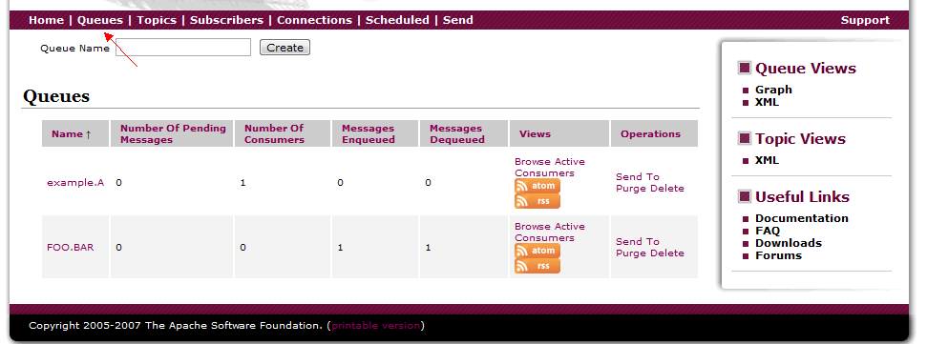
ActiveMQ介绍、安装
ActiveMQ队列管理(http://127.0.0.1:8161/admin/ )

Slide 25
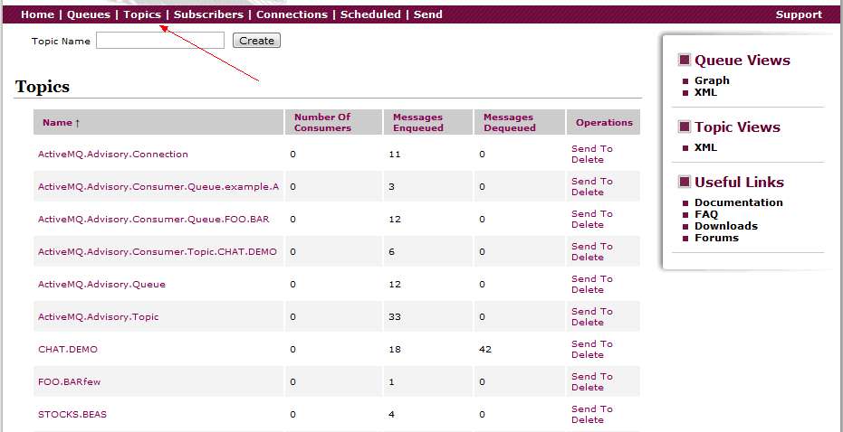
ActiveMQ介绍、安装
ActiveMQ话题管理(http://127.0.0.1:8161/admin/ )

Slide 26
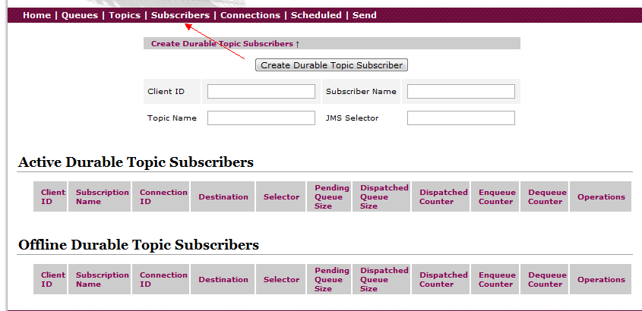
ActiveMQ介绍、安装
ActiveMQ订阅管理(http://127.0.0.1:8161/admin/ )

Slide 27
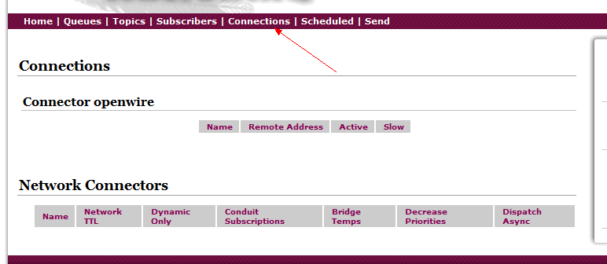
ActiveMQ介绍、安装
ActiveMQ链接管理(http://127.0.0.1:8161/admin/ )

Slide 28
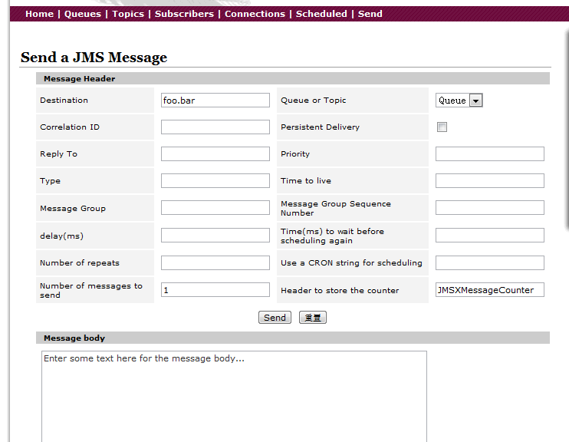
ActiveMQ介绍、安装
ActiveMQ发送JMS消息(http://127.0.0.1:8161/admin/ )

Slide 29
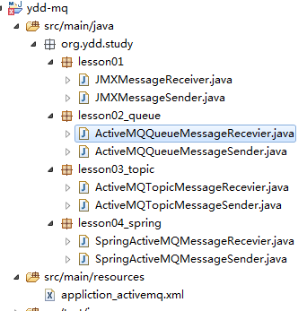
ActiveMQ应用程序编写
org.ydd.study.lesson01
面向JMS接口发送/接收消息
org.ydd.study.lesson02
ActiveMQ发送和接收队列消息
org.ydd.study.lesson03
ActiveMQ发送和接收Topic消息
org.ydd.study.lesson04
Spring集成ActiveMQ发送和接收

Slide 30
ActiveMQ应用程序编写
org.ydd.study.lesson01
生产者 | 消费者
InitialContext initContext = new InitialContext(props); //根据JMX连接名称获取连接 ConnectionFactory factory = (ConnectionFactory) initContext.lookup(factoryName); //获取JMX消息 Destination destination = (Destination) initContext.lookup(destinationName); initContext.close(); //根据JMX连接名称获取连接 ConnectionFactory factory = (ConnectionFactory) initContext.lookup(factoryName); //获取JMX消息 Destination destination = (Destination) initContext.lookup(destinationName); initContext.close(); Connection connection = factory.createConnection(); Session session = connection.createSession(false, Session.AUTO_ACKNOWLEDGE); MessageProducer sender = session.createProducer(destination); TextMessage message = session.createTextMessage(messageText); sender.send(message); | //初始化JMX容器上下文 InitialContext initContext = new InitialContext(props); ConnectionFactory factory = (ConnectionFactory) initContext.lookup(factoryName); Destination destination = (Destination) initContext.lookup(destinationName); initContext.close(); //根据JMX连接名称获取连接 Connection connection = factory.createConnection(); Session session = connection.createSession(false,Session.AUTO_ACKNOWLEDGE); MessageConsumer receiver = session.createConsumer(destination); receiver.setMessageListener(this);

Slide 31
ActiveMQ应用程序编写
org.ydd.study.lesson02
生产者 | 消费者
ConnectionFactory connectionFactory = new ActiveMQConnectionFactory("tcp://localhost:61616"); Connection connection = connectionFactory.createConnection(); Session session = connection.createSession(Boolean.TRUE, Session.AUTO_ACKNOWLEDGE); BufferedReader reader = new BufferedReader(new InputStreamReader(System.in)); //dynamicQueues/ydd System.out.println("Enter Queue name:"); String queueName = reader.readLine(); //Queue, TemporaryQueue, TemporaryTopic, Topic Destination destination = session.createQueue(queueName); MessageProducer producer = session.createProducer(destination); TextMessage message = session.createTextMessage(“”); producer.send(message); | ConnectionFactory connectionFactory = new ActiveMQConnectionFactory("tcp://localhost:61616"); Connection connection = connectionFactory.createConnection(); connection.start(); final Session session = connection.createSession(Boolean.TRUE, Session.AUTO_ACKNOWLEDGE); BufferedReader reader = new BufferedReader(new InputStreamReader(System.in)); //dynamicQueues/ydd System.out.println("Enter Queue name:"); String queueName = reader.readLine(); Destination destination = session.createQueue(queueName); MessageConsumer consumer = session.createConsumer(destination); consumer.setMessageListener(new MessageListener() { public void onMessage(Message msg) { } });

Slide 32
ActiveMQ应用程序编写
org.ydd.study.lesson02
生产者 | 消费者
ConnectionFactory connectionFactory = new ActiveMQConnectionFactory("tcp://localhost:61616"); Connection connection = connectionFactory.createConnection(); Session session = connection.createSession(Boolean.TRUE, Session.AUTO_ACKNOWLEDGE); BufferedReader reader = new BufferedReader(new InputStreamReader(System.in)); //dynamicQueues/ydd System.out.println("Enter Queue name:"); String topicName = reader.readLine(); //Queue, TemporaryQueue, TemporaryTopic, Topic Destination destination = session. createTopic(topicName); MessageProducer producer = session.createProducer(destination); TextMessage message = session.createTextMessage(“”); producer.send(message); | ConnectionFactory connectionFactory = new ActiveMQConnectionFactory("tcp://localhost:61616"); Connection connection = connectionFactory.createConnection(); connection.start(); final Session session = connection.createSession(Boolean.TRUE, Session.AUTO_ACKNOWLEDGE); BufferedReader reader = new BufferedReader(new InputStreamReader(System.in)); //dynamicQueues/ydd System.out.println("Enter Queue name:"); String topicName = reader.readLine(); //Queue, TemporaryQueue, TemporaryTopic, Topic Destination destination = session. createTopic(topicName); MessageConsumer consumer = session.createConsumer(destination); consumer.setMessageListener(new MessageListener() { public void onMessage(Message msg) { } });

Slide 33
ActiveMQ应用程序编写
org.ydd.study.lesson04
生产者 | 消费者
ApplicationContext ctx = new FileSystemXmlApplicationContext("classpath:appliction_activemq.xml"); System.out.println("SpringActiveMQMessageRecevier 启动了"); JmsTemplate jmsTemplate = (JmsTemplate) ctx.getBean("jmsTemplate"); BufferedReader reader = new BufferedReader(new InputStreamReader(System.in)); final StringBuffer messageText = new StringBuffer(); while (true) { System.out.println("Enter message to send or 'quit' to exit:"); messageText.setLength(0); messageText.append( reader.readLine()); if ("quit".equals(messageText.toString())) break; jmsTemplate.send(new MessageCreator() { public Message createMessage(Session session) throws JMSException { return session.createTextMessage(messageText.toString()); } }); System.out.println("SpringActiveMQMessageRecevier发送消息成功："+messageText); } | ApplicationContext ctx = new FileSystemXmlApplicationContext("classpath:appliction_activemq.xml"); JmsTemplate jmsTemplate = (JmsTemplate) ctx.getBean("jmsTemplate"); System.out.println("SpringActiveMQMessageRecevier 启动了"); while(true) { TextMessage mm = (TextMessage) jmsTemplate.receive(); System.out.println("SpringActiveMQMessageRecevier 收到消 息：" + mm.getText()); }
Notes:
appliction_activemq.xml：
<?xml version="1.0" encoding="UTF-8"?>
<beans xmlns="http://www.springframework.org/schema/beans" xmlns:xsi="http://www.w3.org/2001/XMLSchema-instance"
xsi:schemaLocation="http://www.springframework.org/schema/beans http://www.springframework.org/schema/beans/spring-beans-2.5.xsd">
<!-- 在非 web / ejb 容器中使用 pool 时，要手动 stop，spring 不会为 你执行 destroy-method 的方法
<bean id="jmsFactory" class="org.apache.activemq.pool.PooledConnectionFactory" destroy-method="stop">
<property name="connectionFactory">
<bean class="org.apache.activemq.ActiveMQConnectionFactory">
<property name="brokerURL" value="tcp://localhost:61616" />
</bean>
</property>
</bean>
-->
<bean id="jmsFactory" class="org.apache.activemq.ActiveMQConnectionFactory">
<property name="brokerURL" value="tcp://localhost:61616" />
</bean>
<bean id="jmsTemplate" class="org.springframework.jms.core.JmsTemplate">
<property name="connectionFactory" ref="jmsFactory" />
<property name="defaultDestination" ref="destination" />
<property name="messageConverter">
<bean class="org.springframework.jms.support.converter.SimpleMessageConverter" />
</property>
</bean>
<bean id="destination" class="org.apache.activemq.command.ActiveMQQueue">
<constructor-arg index="0" value="spring-ydd-queue" />
</bean>
</beans>

Slide 34
ActiveMQ架构、概念
架构
概念
集群
消息区别

Slide 35
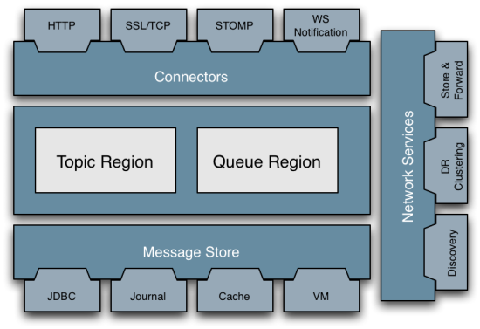
ActiveMQ架构、概念——架构
ActiveMQ架构

Slide 36
ActiveMQ架构、概念——概念
Broker(http://activemq.apache.org/run-broker.html)
启动activeMQ，即启动一个Broker
Transport(http://activemq.apache.org/configuring-transports.html)
VM Transport
TCP transport
Failover Transport（重联机制/支持多个borker同时提供服务）
clusters（http://activemq.apache.org/clustering.html）
Queue consumer clusters
Broker clusters
Master slave clusters

Slide 37
ActiveMQ架构、概念——集群
Queue consumer clusters
ActiveMQ支持订阅同一个queue的consumers上的集群。
如果一个consumer失效，那么所有未被确认（unacknowledged）的消息都会被发送到这个 queue上其它的 consumers。
如果某个 consumer 的处理速度比其它 consumers 更快，那么这个 consumer 就会消费更多的消息。
Broker
producer
Consumer1
Consumer2
Consumer3
cluster

Slide 38
ActiveMQ架构、概念——集群
Broker clusters
如果某broker失效，会自动重连到其它的broker
ActiveMQ中使用failover://协议实现
ActiveMQ 支持 networks of brokers
producer
Broker1
Broker2
cluster
Consumer1
Consumer2
Notes:
如果某个网络上有多个brokers而且客户使用静态发现（使用Static Transport或Failover Transport）或动态发现（使用Discovery Transport），那么客户可以容易地在某个broker失效的情况下切换到其它的brokers。然而，stand alone brokers并不了解其它brokers上的consumers，也就是说如果某个broker上没有consumers，那么这个broker上的消息可能会因得不到处理而积压起来。目前的解决方案是使用Network of brokers，以便在broker之间存储转发消息。ActiveMQ在未来会有更好的特性，用来在客户端处理这个问题。 从ActiveMQ1.1版本起，ActiveMQ支持networks of brokers。它支持分布式的queues和topics。一个broker会相同对待所有的订阅（subscription）：不管他们是来自本地的客户连接，还是来自远程broker，它都会递送有关的消息拷贝到每个订阅。远程broker得到这个消息拷贝后，会依次把它递送到其内部的本地连接上。有两种方式配置Network of brokers，一种是使用static transport，如下：

Slide 39
ActiveMQ架构、概念——集群
Master Slave Cluster(http://activemq.apache.org/masterslave.html)
Pure Master Slave
Shared File System Master Slave
JDBC Master Slave
producer
Master Broker
Slave Broker
cluster
Consumer1
Consumer2
Notes:
Pure Master Slave的工作方式如下：
Slave broker消费master broker上所有的消息状态，例如消息、确认和事务状态等。只要slave broker连接到了master broker，它不会（也不被允许）启动任何network connectors或者transport connectors，所以唯一的目的就是复制master broker的状态。
Master broker只有在消息成功被复制到slave broker之后才会响应客户。例如，客户的commit请求只有在master broker和slave broker都处理完毕commit请求之后才会结束。
当master broker失效的时候，slave broker有两种选择，一种是slave broker启动所有的network connectors和transport connectors，这允许客户端切换到slave broker；另外一种是slave broker停止。这种情况下，slave broker只是复制了master broker的状态。
客户应该使用failover transport并且应该首先尝试连接master broker。例如： failover://(tcp://masterhost:61616,tcp://slavehost:61616)?randomize=false 设置randomize为false就可以让客户总是首先尝试连接master broker（slave broker并不会接受任何连接，直到它成为了master broker）。
Pure Master Slave具有以下限制：
只能有一个slave broker连接到master broker。
在因master broker失效而导致slave broker成为master之后，之前的master broker只有在当前的master broker（原slave broker）停止后才能重新生效。
Master broker失效后而切换到slave broker后，最安全的恢复master broker的方式是人工处理。首先要停止slave broker（这意味着所有的客户也要停止）。然后把slave broker的数据目录中所有的数据拷贝到master broker的数据目录中。然后重启master broker和slave broker。

Slide 40
ActiveMQ架构、概念——集群
Master Slave Cluster(http://activemq.apache.org/masterslave.html)
Master Slave Type | Requirements | Pros | Cons
Shared File System Master Slave | A shared file system such as a SAN | Run as many slaves as required. Automatic recovery of old masters | Requires shared file system
JDBC Master Slave | A Shared database | Run as many slaves as required. Automatic recovery of old masters | Requires a shared database. Also relatively slow as it cannot use the high performance journal
Replicated LevelDB Store | ZooKeeper Server | Run as many slaves as required. Automatic recovery of old masters. Very fast. | Requires a ZooKeeper server.
Notes:
Pure Master Slave的工作方式如下：
Slave broker消费master broker上所有的消息状态，例如消息、确认和事务状态等。只要slave broker连接到了master broker，它不会（也不被允许）启动任何network connectors或者transport connectors，所以唯一的目的就是复制master broker的状态。
Master broker只有在消息成功被复制到slave broker之后才会响应客户。例如，客户的commit请求只有在master broker和slave broker都处理完毕commit请求之后才会结束。
当master broker失效的时候，slave broker有两种选择，一种是slave broker启动所有的network connectors和transport connectors，这允许客户端切换到slave broker；另外一种是slave broker停止。这种情况下，slave broker只是复制了master broker的状态。
客户应该使用failover transport并且应该首先尝试连接master broker。例如： failover://(tcp://masterhost:61616,tcp://slavehost:61616)?randomize=false 设置randomize为false就可以让客户总是首先尝试连接master broker（slave broker并不会接受任何连接，直到它成为了master broker）。
Pure Master Slave具有以下限制：
只能有一个slave broker连接到master broker。
在因master broker失效而导致slave broker成为master之后，之前的master broker只有在当前的master broker（原slave broker）停止后才能重新生效。
Master broker失效后而切换到slave broker后，最安全的恢复master broker的方式是人工处理。首先要停止slave broker（这意味着所有的客户也要停止）。然后把slave broker的数据目录中所有的数据拷贝到master broker的数据目录中。然后重启master broker和slave broker。

Slide 41
ActiveMQ架构、概念——消息区别
 | Topic | Queue
概要 | Publish Subscribe messaging 发布订阅消息 | Point-to-Point 点对点
有无状态 | topic数据默认不落地，是无状态的。 | Queue数据默认会在mq服务器上以文件形式保存，比如Active MQ一般保存在$AMQ_HOME\data\kr-store\data下面。也可以配置成DB存储。
完整性保障 | 并不保证publisher发布的每条数据，Subscriber都能接受到。 | Queue保证每条数据都能被receiver接收。
消息是否会丢失 | 一般来说publisher发布消息到某一个topic时，只有正在监听该topic地址的sub能够接收到消息；如果没有sub在监听，该topic就丢失了。 | Sender发送消息到目标Queue，receiver可以异步接收这个Queue上的消息。Queue上的消息如果暂时没有receiver来取，也不会丢失。
消息发布接收策略 | 一对多的消息发布接收策略，监听同一个topic地址的多个sub都能收到publisher发送的消息。Sub接收完通知mq服务器 | 一对一的消息发布接收策略，一个sender发送的消息，只能有一个receiver接收。receiver接收完后，通知mq服务器已接收，mq服务器对queue里的消息采取删除或其他操作。

Slide 42
ActiveMQ架构、概念——消息区别
消息类型的测试：
Topic方式发送的消息与queue方式发送的消息，发送和接收的效率，在一个订阅者和100个订阅者的前提下没有明显差异，但在500个订阅者并发的前提下，topic方式的效率明显低于queue。
Queue方式发送的消息，在一个订阅者、100个订阅者和500个订阅者的前提下，发送和接收的效率没有明显变化。
 | 发送者发送的消息总数 | 所有订阅者接收到消息的总数 | 消息发送和接收平均耗时
单订阅者 | 100 | 100 | 101ms
00订阅者 | 100 | 10000 | 103ms
500订阅者 | 100 | 50000 | 14162ms
Topic实测数据
 | 发送者发送的消息总数 | 所有订阅者接收到消息的总数 | 消息发送和接收平均耗时
单订阅者 | 100 | 100 | 96ms
100订阅者 | 100 | 100 | 96ms
500订阅者 | 100 | 100 | 100ms
Queue实测数据
Notes:
通过增加监听客户端的并发数来验证，topic的消息推送，是否会因为监听客户端的并发上升而出现明显的下降，测试环境的服务器为ci环境的ActiveMQ，客户端为我的本机。
从实测的结果来看，topic方式发送的消息，发送和接收的效率，在一个订阅者和100个订阅者的前提下没有明显差异，但在500个订阅者（线程）并发的前提下，效率差异很明显（由于500线程并发的情况下，我本机的cpu占用率已高达70-90%，所以无法确认是我本机测试造成的性能瓶颈还是topic消息发送方式存在性能瓶颈，造成效率下降如此明显）。
Topic方式发送的消息与queue方式发送的消息，发送和接收的效率，在一个订阅者和100个订阅者的前提下没有明显差异，但在500个订阅者并发的前提下，topic方式的效率明显低于queue。
Queue方式发送的消息，在一个订阅者、100个订阅者和500个订阅者的前提下，发送和接收的效率没有明显变化。

Slide 43
ActiveMQ性能、应用场景
ActiveMQ性能
ActiveMQ应用场景

Slide 44
ActiveMQ性能
测试机上的性能消耗
在测试机上接收消息时，CPU的空闲率使终在70%之上，另外物理内存的变化情况不大，因此ActiveMQ对机器的性能消耗较小，可以接受。
平均接收时间
在可靠的前提下，如果发送字符串消息，测得activeMQ的每次请求的接收平均时间为2.1-2.2ms左右。可以看到，增大线程数，或者缩短发送的时间间隔并没有减小它每次请求的接收时间。另外，经查阅ActiveMQ的技术文档可知，ActiveMQ使用了流量控制，这点在折线图中体现得很明显。在每次实验中，接收消息数为2-3万，5-6万，8-9万等区间，接收消息速度明显放慢。

Slide 45
ActiveMQ应用场景
异构应用集成
ActiveMQ 中间件用Java语言编写，因此自然提供Java客户端 API。但是ActiveMQ 也为C/C++、.NET、Perl、PHP、Python、Ruby 和一些其它语言提供客户端，因此可以供异构系统集成。
作为RPC的替代
转换使用异步消息可以带来很多好处，而且也不会放弃响应保证
两个应用之间解耦
松耦合架构，在另一方面，证实了更少的依赖性，能够更好地处理不可预见的改变。
作为事件驱动架构的主干
改善应用可扩展性
许多应用利用事件驱动架构，为了提供大量的可扩展性，包括像电子商务、政府、制造业和在线游戏等领域

Slide 46
总结
官方文档
入门：http://activemq.apache.org/getting-started.html
常见问题：http://activemq.apache.org/faq.html
各种功能特性详解：http://activemq.apache.org/features.html
连通性相关文档：http://activemq.apache.org/connectivity.html
相关的各种工具：http://activemq.apache.org/tools.html
开发者文档：http://activemq.apache.org/developers.html
设计文档：http://activemq.apache.org/design-documents.html
经验与技术文章
各路神仙关于ActiveMQ的技术文章：http://activemq.apache.org/articles.html
http://blog.csdn.net/column/details/activemq.html
相关书籍
ActiveMQ in Action: http://researchnotes.googlecode.com/svn/mq/activemq/activemq%20in%20action.pdf
Apache ActiveMQ Reference Guide: http://researchnotes.googlecode.com/svn/mq/activemq/userguide.pdf

Slide 47
谢谢

